Slide 1
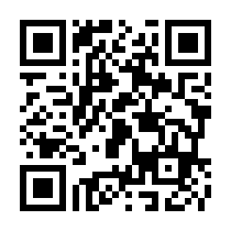
日本最大級のインバウンド観光カンファレンス
インバウンドサミット2023
和歌山サテライト会場で初開催！
申込・詳細はこちら
https://jsto.or.jp/news/info-230927/
【テーマ】 「聖地リゾート！ 和歌⼭ チャンスを活かせ」
【⽇時】 9⽉27⽇（⽔） 13：00〜１８：００、１８：３０～21：00
【場所】 古座サテライトオフィス（リアル会場のみ） （和歌⼭県東牟婁郡串本町⻄向354 串本町役場旧古座分庁舎）
※本州最南端のシェアオフィス開設１周年記念イベントとして実施。
【参加費】 無料 ※インバウンド交流会では軽飲食あり、どなたでも参加可
【実施スケジュール】
13：00〜18：00 全国セッション放映・共同視聴（動画放映の共同視聴）
18：30〜19：30 和歌⼭サテライト会場特別セッション
「聖地リゾート！和歌山 チャンスを活かせ」
19：30〜21：00 和歌⼭インバウンド交流会
【和歌山サテライト会場特別セッション 実施内容】
「聖地リゾート！ 和歌⼭ チャンスを活かせ」
登壇者：⿃⽻真司 ⽒ 和歌⼭県東牟婁振興局⻑
登壇者：加藤⿇理⼦⽒ 環境省吉野熊野国⽴公園管理事務所⻑
登壇者：⿊須宏志 ⽒ JTB総合研究所 フェロー
司会 ：新津研⼀ ジャパンショッピングツーリズム協会 代表理事
一般社団法人ジャパンショッピングツーリズム協会（JSTO） 担当：池田・中野
東京都千代田区平河町1-4-3 平河町伏見ビル9F TEL:03-6435-9116

